Slide 1
Hadoop大数据原理与应用实验教程 实验4准备：分布式协调框架ZooKeeper

Slide 2
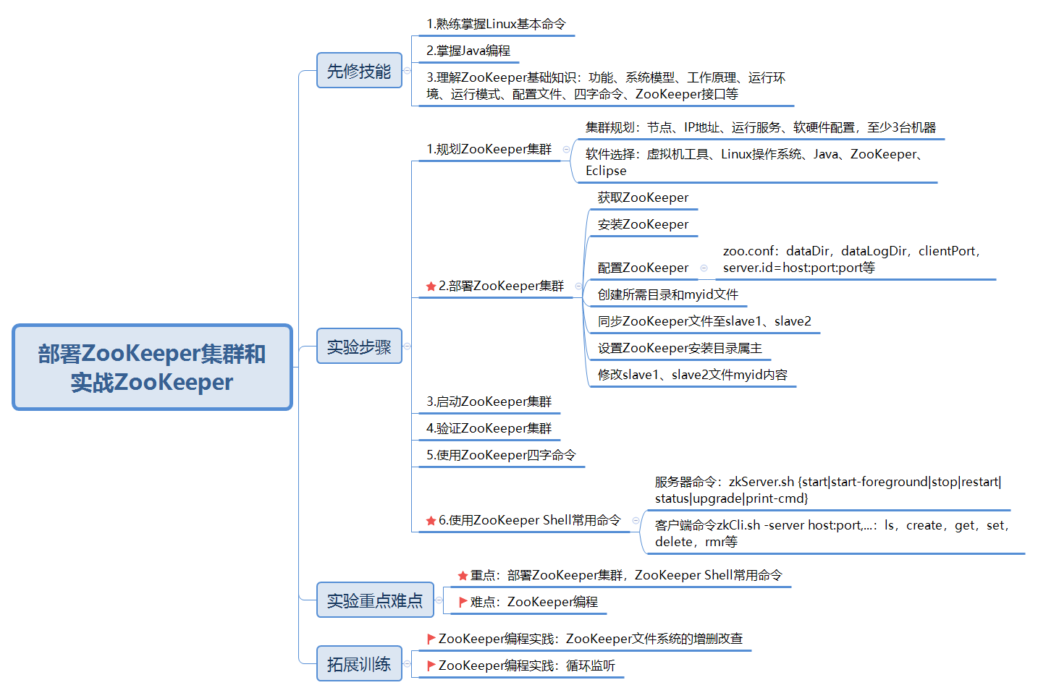
实验4知识地图

Slide 3
实验4 部署ZooKeeper集群和实战ZooKeeper
一、实验目的
1. 理解ZooKeeper的系统模型，包括数据模型、版本机制、Watcher监听机制、ACL权限控制机制。
2. 理解ZooKeeper的工作原理，包括集群架构、Leader选举机制。
3. 熟练掌握ZooKeeper集群的部署和运行。
4. 掌握ZooKeeper四字命令的使用。
5. 熟练掌握ZooKeeper Shell常用命令的使用。
6. 了解ZooKeeper Java API，能看懂简单的ZooKeeper编程。
二、实验环境
本实验所需的软件环境包括Linux集群（至少3台机器）、Oracle JDK 1.6+、ZooKeeper安装包、Eclipse。
三、实验内容
1. 规划ZooKeeper集群。
2. 部署ZooKeeper集群。
3. 启动ZooKeeper集群。
4. 验证ZooKeeper集群。
5. 使用ZooKeeper四字命令。
6. 使用ZooKeeper Shell常用命令。
7. 关闭ZooKeeper集群。

Slide 4
实验4准备：分布式协调框架ZooKeeper
4.1 初识ZooKeeper
4.2 ZooKeeper系统模型
4.3 ZooKeeper工作原理
4.4 部署ZooKeeper
4.5 ZooKeeper接口

Slide 5

4.1 初识ZooKeeper
Apache ZooKeeper是一个分布式的、开放源码的分布式应用程序协调框架，是Google Chubby的开源实现，它为大型分布式系统中的各种协调问题提供了一个解决方案，主要用于解决分布式应用中经常遇到的一些数据管理问题，如配置管理、命名服务、分布式同步、集群管理等。

Slide 6
4.2 ZooKeeper系统模型
1. ZooKeeper数据模型
2. ZNode版本
3. Watcher监听机制
4. ACL权限控制机制

Slide 7
1. ZooKeeper数据模型
ZooKeeper采用类似标准文件系统的数据模型，其节点构成了一个具有层次关系的树状结构。其中每个节点被称为数据节点ZNode，ZNode是ZooKeeper中数据的最小单元，每个节点上可以存储数据，同时也可以挂载子节点，因此构成了一个层次化的命名空间。
ZNode通过路径引用，如同Unix中的文件路径。路径必须是绝对的，因此它们必须由斜杠“/”来开头。在ZooKeeper中，路径由Unicode字符串组成，并且有一些限制。例如ZooKeeper系统的保留ZNode“/zookeeper”用以保存管理信息，比如关键配额信息。
/
/app1
/app2
/app1/p_1
/app1/p_2
/app1/p_3

Slide 8
ZNode类型
在ZooKeeper中，每个数据节点都是有生命周期的，其生命周期的长短取决于数据节点的节点类型。ZNode类型在创建时即被确定，并且不能改变。节点可以分为持久节点（PERSISTENT）、临时节点（EPHEMERAL）和顺序节点（SEQUENTIAL）三大类型。

Slide 9
ZNode四种组合型节点类型
（1）持久节点PERSISTENT
持久节点是ZooKeeper中最常见的一种节点类型。所谓持久节点，是指此类节点的生命周期不依赖于会话，自节点被创建就会一直存在于ZooKeeper服务器上，并且只有在客户端显式执行删除操作时，它们才能被删除。
（2）持久顺序节点PERSISTENT_SEQUENTIAL
持久顺序节点的基本特性与持久节点相同，额外特性表现在顺序性上。在ZooKeeper中，每个父节点都会为它的第一级子节点建立一个文件，用于记录每个子节点创建的先后顺序。基于这个顺序特性，在创建子节点的时候，可以设置这个标记，那么在创建节点过程中，ZooKeeper会自动为给定节点名加上一个数字后缀，作为一个新的、完整的节点名。不过ZooKeeper会给此类节点名称进行顺序编号，自动在给定节点名后加上一个数字后缀。这个数字后缀的上限是整型的最大值，其格式为“%10d”（10位数字，没有数值的数位用0补充，例如“0000000001”），当计数值大于2³²-1时，计数器将溢出。
（3）临时节点EPHEMERAL
与持久节点不同的是，临时节点的生命周期依赖于创建它的会话，也就是说，如果客户端会话失效，临时节点将被自动删除，当然也可以手动删除。注意，这里提到的是客户端会话失效，而非TCP连接断开。另外，ZooKeeper规定临时节点不允许拥有子节点。
（4）临时顺序节点EPHEMERAL_SEQUENTIAL
临时顺序节点的基本特性和临时节点也是一致的，同样是在临时节点的基础上，添加了顺序的特性。

Slide 10
ZNode状态信息
一个ZNode除了存储数据内容，还存储了许多表示其自身状态的重要信息，其状态信息使用Stat对象存放。
状态属性 | 说明
czxid | 数据节点创建时的事务ID
mzxid | 数据节点最后一次更新时的事务ID
ctime | 数据节点创建时的时间
mtime | 数据节点最后一次更新时的时间
version | 数据节点数据内容的版本号
cversion | 数据节点子节点的版本号
aversion | 数据节点的ACL版本号
ephemeralOwner | 如果节点是临时节点，则表示创建该节点的会话的SessionID；如果节点是持久节点，则该属性值为0
dataLength | 数据内容的长度
numChildren | 数据节点当前的子节点个数
pzxid | 数据节点的子节点列表最后一次被修改（子节点列表的变更而非子节点内容的变更）时的事务ID

Slide 11
2. ZNode版本——保证分布式数据原子性操作
每个数据节点都具有三种类型的版本信息，对数据节点的任何更新操作都会引起版本号的编号。三种类型的版本分别为：
（1）version：当前数据节点数据内容的版本号。
（2）cversion：当前数据节点子节点的版本号。
（3）aversion：当前数据节点的ACL版本号。
注意：version表示的是数据节点数据内容的变更次数，强调的是变更次数，因此即使前后两次变更并没有使得数据内容的值发生变化，version的值依然会变更。
事实上，在ZooKeeper中，version属性正是用来实现乐观锁机制中的“写入校验”的。

Slide 12
3. Watcher监听机制——数据变更的通知
ZooKeeper提供了分布式数据的发布/订阅功能。一个典型的发布/订阅模型系统定义了一种一对多的订阅关系，能够让多个订阅者同时监听某一个主题的对象，当这个主题对象自身状态变化时，会通知所有订阅者，使它们能够做出相应的处理。
在ZooKeeper中，引入了Watcher机制来实现这种分布式的通知功能。ZooKeeper允许客户端向服务端注册一个Watcher监听，当服务端的一些指定事件触发了这个Watcher，那么就会向指定客户端发送一个事件通知来实现分布式的通知功能。

Slide 13
3. Watcher监听机制——数据变更的通知
ZooKeeper的Watcher机制主要包括客户端线程、客户端WatcherManager和ZooKeeper服务器三部分。
在工作流程上，简单地讲，客户端在向ZooKeeper服务器注册的同时，会将Watcher对象存储在客户端的WatcherManager当中。当ZooKeeper服务器触发Watcher事件后，会向客户端发送通知，客户端线程从WatcherManager中取出对应的Watcher对象来执行回调逻辑。
ZooKeeper
①注册
③通知
Client
②存储
WatcherManager

Slide 14
3. Watcher监听机制——数据变更的通知
在ZooKeeper中，接口类Watcher用于表示一个标准的事件处理器，其定义了事件通知相关的逻辑，包含KeeperState和EventType两个枚举类，分别代表了通知状态和事件类型，同时定义了事件的回调方法：process(WatchedEvent event)。同一事件类型在不同的通知状态中代表的含义有所不同。

Slide 15
Watcher通知状态与事件类型一览表
通知状态 | 事件类型 | 触发条件 | 说明
SyncConnected | None | 客户端与服务器成功建立会话 | 此时客户端和服务器处于连接状态
 | NodeCreated | Watcher监听的对应数据节点被创建
 | NodeDeleted | Watcher监听的对应数据节点被删除
 | NodeDataChanged | Watcher监听的对应数据节点的数据内容发生变更
 | NodeChildrenChanged | Watcher监听的对应数据节点的子节点列表发生变更
Disconnected | None | 客户端与ZooKeeper服务器断开连接 | 此时客户端和服务器处于断开连接状态
Expired | None | 会话超时 | 此时可客户端会话失效，通常同时也会收到SessionExpiredException
AuthFailed | None | 通常有两种情况： （1）使用错误的scheme进行权限检查 （2）SASL权限检查失败 | 通常同时也会收到AuthFailedException

Slide 16
Watcher事件类型
其中，NodeDataChanged事件的触发条件是数据内容的变化变更，此处所说的变更包括节点的数据内容和数据版本号version的变化，因此，即使使用相同的数据内容来更新，还是会触发这个事件，因为对于ZooKeeper来说，无论数据内容是否变更，一旦有客户端调用了数据更新的接口且更新成功，就会更新version值。
NodeChildrenChanged事件会在数据节点的子节点列表发生变更的时候被触发，这里说的子节点变化特指子节点个数和组成情况的变更，即新增子节点或删除子节点，而子节点数据内容的变化时不会触发这个事件的。
对于AuthFailed事件，需要注意的是，它的触发条件并不是简单因为当前客户端会话没有权限，而是授权失败。

Slide 17
4. ACL权限控制机制——保障数据安全
ZooKeeper提供了一套完善ACL（Access Control List）权限控制机制来保障数据的安全。
ACL，即访问控制列表，是一种相对来说比较新颖且更细粒度的权限管理方式，可以针对任意用户和组进行细粒度的权限控制。目前绝大部分Unix系统都已经只支持ACL，Linux也从2.6版本的内核开始支持这ACL权限控制方式。
ZooKeeper的ACL权限控制和Unix/Linux操作系统中的ACL有一些区别，读者可以从三个方面来理解ACL机制，分别是：权限模式（Scheme）、授权对象（ID）和权限（Permission），通常使用“scheme:id:permission”来标识一个有效的ACL信息。

Slide 18
权限模式（Scheme）
权限模式用来确定权限验证过程中使用的检验策略。在ZooKeeper中，开发人员使用最多的就是以下四种权限模式。
1）IP
IP模式通过IP地址粒度进行权限控制，例如配置了“ip:192.168.18.130”，就表示权限控制都是针对这个IP地址的。同时，IP模式也支持按照网段的方式进行配置，例如“ip:192.168.18.1/24”表示针对192.168.18.*的IP段进行权限控制。
2）Digest
Digest是最常用的控制权限模式，也更符合对于权限控制的认识，其以类似于“username:password”形式的权限标识来进行权限配置，便于区分不同应用来进行权限控制。当通过“username:password”形式配置了权限标识后，ZooKeeper会对其先后进行两次编码处理，分别是SHA-1算法加密和BASE64编码。
3）World
World是一种最开放的权限控制模式，事实上这种权限控制方式几乎没有任何作用，数据节点的访问权限对所有用户开发，即所有用户都可以在不进行任何权限校验的情况下操作该数据节点。另外，World模式也可以看作是一种特殊的Digest模式，它只有一个权限标识“world:anyone”。
4）Super
Super模式顾名思义就是超级用户的有意思，也是一种特殊的Digest模式。在Super模式下，超级用户可以对任意ZooKeeper上的数据节点进行任何操作。

Slide 19
授权对象（ID）
授权对象指的是权限赋予的用户或一个指定实体，例如IP地址或机器等。在不同的授权模式下，授权对象是不同的。
权限模式 | 授权对象
IP | 通常是一个IP地址或IP段，例如“ip:192.168.18.130”或“ip:192.168.18.1/24”
Digest | 自定义，通常是“username:BASE64(SHA-1(username:password))”
World | 只有一个ID“anyone”
Super | 与Digest模式一致

Slide 20
权限（Permission）
权限就是指那些通过权限检查后可以被允许执行的操作。在ZooKeeper中，所有对数据的操作权限分为以下五大类：
（1）CREATE（C）：数据节点的创建权限，允许授权对象在该数据节点下创建子节点。
（2）DELETE（D）：子节点的删除权限，允许授权对象删除该数据接地点的子节点。
（3）READ（R）：数据节点的读取权限，允许授权对象访问该数据节点并读取其数据内容或子节点列表等。
（4）WRITE（W）：数据节点的更新权限，允许授权对象对该数据节点进行更新操作。
（5）ADMIN（A）：数据节点的管理权限，允许授权对象对数据节点进行ACL相关的设置操作。

Slide 21
4.3 ZooKeeper工作原理
1. ZooKeeper集群架构
2. Leader选举机制

Slide 22
1. ZooKeeper集群架构
ZooKeeper运行模式有两种：单机模式（Standalone Mode）、集群模式（Replicated Mode）。其中，单机模式主要用于评估、开发和测试，而在实际的生产环境中均采用集群模式。
ZooKeeper单机模式部署时，只在一台机器上安装ZooKeeper，该ZooKeeper提供一切协调服务；ZooKeeper单机模式运行时该ZooKeeper就是Leader。
ZooKeeper集群模式部署时，在多台机器上安装ZooKeeper，ZooKeeper采用对等结构，无Master、Slave之分，统一都是QuorumPeerMain进程；ZooKeeper集群模式运行时采取选举方式选择Leader，采用原子广播协议ZAB完成。

Slide 23
1. ZooKeeper集群架构
ZooKeeper集群
Server
（Observer）
Server
（Follower）
Server
（Leader）
Server
（Follower）
Server
（Observer）
Client
Client
Client
Client
Client
Client
Client
Client
数据交换
选举

Slide 24
1. ZooKeeper集群架构
Leader选举时要求“可用节点数量>总节点数量/2”，即ZooKeeper集群中的存活节点必须过半。因此，在节点数量是奇数的情况下，ZooKeeper集群总能对外提供服务（即使损失了一部分节点）；如果节点数量是偶数，会存在ZooKeeper集群不能用的可能性。在生产环境中，如果ZooKeeper集群不能提供服务，那将是致命的，所以ZooKeeper集群的节点数一般采用奇数。
每个Server在工作过程中有四种状态：
（1）LOOKING：竞选状态。
（2）FOLLOWING：随从状态，同步Leader状态，参与投票。
（3）OBSERVING：观察状态，同步Leader状态，不参与投票。
（4）LEADING：领导者状态。

Slide 25
1. ZooKeeper集群架构
Leader选举时要求“可用节点数量>总节点数量/2”，即ZooKeeper集群中的存活节点必须过半。因此，在节点数量是奇数的情况下，ZooKeeper集群总能对外提供服务（即使损失了一部分节点）；如果节点数量是偶数，会存在ZooKeeper集群不能用的可能性。在生产环境中，如果ZooKeeper集群不能提供服务，那将是致命的，所以ZooKeeper集群的节点数一般采用奇数。
每个Server在工作过程中有四种状态：
（1）LOOKING：竞选状态。
（2）FOLLOWING：随从状态，同步Leader状态，参与投票。
（3）OBSERVING：观察状态，同步Leader状态，不参与投票。
（4）LEADING：领导者状态。

Slide 26
1. ZooKeeper集群架构
（1）Leader：Leader服务器是整个ZooKeeper集群工作机制中的核心，其主要工作包括以下两个方面：
事务请求的唯一调度和处理者，保证集群事务处理的顺序性。
集群内部各服务器的调度者。
（2）Follower：Follower服务器是ZooKeeper集群状态的跟随者，其主要工作包括以下三个方面：
处理客户端非事务请求，转发事务请求给Leader服务器。
参与事务请求Proposal的投票。
参与Leader选举投票。
（3）Observer：Observer是ZooKeeper自3.3.0版本开始引入的一个全新的服务器角色。从字面意思看，该服务器充当了一个观察者的角色——其观察ZooKeeper集群的最新状态变化并将这些状态变更同步过来。Observer服务器在工作原理上和Follower基本是一致的，对于非事务请求，都可以进行独立的处理，而对于事务请求，则会转发给Leader服务器进行处理。和Follower唯一的区别在于，Observer不参与任何形式的投票，包括事务请求Proposal的投票和Leader的选举投票。简单地说，Observer服务器只提供非事务服务，通常用于在不影响集群事务处理能力的前提下提升集群的非事务处理能力。

Slide 27
2. Leader选举机制
1） 选举机制中的术语
（1）SID：服务器ID
SID是一个数字，用来唯一标识一台ZooKeeper集群中机器，每台机器不能重复，和myid值一致。
（2）ZXID：事务ID
ZXID是一个事务ID，用来唯一标识一次服务器状态的变更。在某一个时刻，集群中的每台服务器的ZXID值不一定全都一致，这和ZooKeeper服务器对于客户端“更新请求”的处理逻辑有关。
（3）Vote：投票
Leader选举必须通过投票来实现。当集群中的机器发现自己无法检测到Leader机器时，就会开始尝试进行投票。
（4）Quorum：过半机器数
这是整个Leader选举算法中最重要的一个术语，可以把它理解为一个量词，指的是ZooKeeper集群中过半的机器数，如果集群中总的机器数是n的话，那么可以通过下面公式计算quorum值：
quorum = n/2 + 1
（5）服务器状态
服务器状态有4种：LOOKING竞选状态，FOLLOWING随从状态，OBSERVING观察状态，LEADING领导者状态。

Slide 28
2. Leader选举机制
2） Leader选举概述
以3台机器组成的服务器集群为例介绍，假设3台机器的myid依次为1、2、3，称它们依次为Server1、Server 2和Server3，那么Server1的SID为1，Server2的SID为2，Server3的SID为3。
（1）服务器启动时期的Leader选举
在服务器集群初始化阶段，当只有服务器Server1启动时，它是无法完成Leader选举的，当第二台服务器Server2也启动后，此时这两台机器已经能够进行互相通信，每台机器都试图找到一个Leader，于是便进入了Leader选举流程。
① 每个Server会发出一个投票。
由于是初始状态，因此Server1和Server2都会将自己作为Leader服务器来进行投票，每次投票包含的最基本的元素包括：所推举的服务器的SID和ZXID，以（SID，ZXID）形式表示。因为是初始化阶段，因此无论是Server1还是Server2，都会投给自己，即Server1的投票为（1，0），Server2的投票为（2，0），然后各自将这个投票发给集群中其他所有机器。
② 接收来自各个服务器的投票。
每个服务器都会接收来自其他服务器的投票。集群中的每个服务器在接收到投票后，首先会判断该投票的有效性，包括检查是否是本轮投票、是否来自LOOKING状态的服务器。

Slide 29
2. Leader选举机制
2. Leader选举概述
（1）服务器启动时期的Leader选举
③ 处理投票。
在接收到来自其他服务器的投票后，针对每一个投票，服务器都需要将别人的投票和自己的投票进行PK，PK规则如下：
优先检查ZXID。ZXID比较大的服务器优先作为Leader。
如果ZXID相同，那么就比较SID。SID比较大的服务器作为Leader服务器。
根据以上规则，对于Server1，它自己的投票是（1，0），而接收到的投票为（2，0）。首先对比两者的ZXID，因为都是0，所以无法决定谁是Leader；接下来会对比两者的SID，很显然，Server1发现接收到的投票中的SID是2，大于自己，于是就会更新自己的投票为（2，0），然后重新将投票发出去。而对于Server2来说，不需要更新自己的投票信息，只是再一次向集群中所有机器发出上一次投票信息即可。

Slide 30
2. Leader选举机制
2. Leader选举概述
（1）服务器启动时期的Leader选举
④ 统计投票。
每次投票后，服务器都会统计所有投票，判断是否已经有过半的机器收到相同的投票信息。对于Server1和Server2服务器来说，都统计出集群中已经有2台机器接受了（2，0）这个投票信息，对于由3台机器构成的集群，2台即达到了“过半”要求（≥n/2+1）。那么，当Server1和Server2都收到相同的投票信息（2，0）时，即认为已经选出了Leader。
⑤ 改变服务器状态。
一旦确定了Leader，每个服务器都会更新自己的状态：如果是Follower，那么就变更为FOLLOWING；如果是Leader，那么久变更为LEADING。

Slide 31
2. Leader选举机制
2. Leader选举概述
（2）服务器运行期间的Leader选举
在ZooKeeper集群正常运行过程中，一旦选出一个Leader，那么所有服务器的集群角色一般不会再发生变化——也就是说，Leader服务器将一直作为集群的Leader，即使集群中有非Leader宕机或是有新机器加入集群，也不会影响Leader。但是一旦Leader宕机，那么整个集群将暂时无法对外服务，而是进入新一轮的Leader选举。服务器运行期间的Leader选举和启动时期的Leader选举基本过程是一致的。

Slide 32
2. Leader选举机制
2. Leader选举概述
（2）服务器运行期间的Leader选举
假设当前正在运行的ZooKeeper集群有Server1、Server2、Server3三台机器组成，当前Leader是Server2，假设某一瞬间，Leader宕机，这个时候便开始了新一轮Leader选举，具体过程如下所示。
① 变更服务器状态。当Leader宕机后，余下的非Observer服务器就会将自己的服务器状态变更为LOOKING，然后开始进入Leader选举流程。
② 每个Server都会发出一个投票。在这个过程中，需要生成投票信息（SID，ZXID）。因为是运行期间，因此每个服务器上的ZXID可能不同，假定Server1的ZXID为123，而Server3的ZXID为122。在第一轮投票中，Server1和Server3都会投自己，即分别产生投票（1，123）和（3，122），然后各自将投票发给集群中所有机器。
③ 接收来自各个服务器的投票。
④ 处理投票。对于投票的处理，和上面提到的服务器启动期间的处理规则是一致的。在这个例子中，由于Server1的ZXID值大于Server3的ZXID值，因此，Server1会成为Leader。
⑤ 统计投票。
⑥ 改变服务器状态。

Slide 33
2. Leader选举机制
3） Leader选举算法
在ZooKeeper中，提供了三种Leader选举算法，分别是LeaderElection、UDP版本的FastLeaderElection和TCP版本的FastLeaderElection，可以通过在配置文件zoo.cfg中使用electionAlg属性来指定，分别使用数字0-3来表示。
electionAlg属性值 | 对应的Leader选举算法 | 备注
0 | LeaderElection，这是一种纯UDP实现的Leader选举算法 | 自3.4.0版本起，废弃了0、1、2这三种Leader选举算法
1 | UDP版本的FastLeaderElection，并且是非授权模式
2 | UDP版本的FastLeaderElection，但使用授权模式
3 | TCP版本的FastLeaderElection

Slide 34
4.4 部署ZooKeeper
了解ZooKeeper运行环境和运行模式
规划ZooKeeper集群
部署ZooKeeper集群
启动ZooKeeper集群
验证ZooKeeper集群
关闭ZooKeeper集群

Slide 35
1. 运行环境
操作系统
ZooKeeper支持不同平台，在当前绝大多数主流的操作系统上都能够运行，例如GNU/Linux、Sun Solaris、FreeBSD、Windows、Mac OS X等。需要注意的是，ZooKeeper官方文档中特别强调，不建议在Mac OS X系统上部署生成环境的ZooKeeper服务器。本书采用的操作系统为Linux发行版CentOS 7。
Java环境
ZooKeeper使用Java语言编写，因此它的运行环境需要Java环境的支持，对于ZooKeeper 3.4.13，需要Java 1.6及以上版本的支持。

Slide 36
2. 运行模式
单机模式（Standalone Mode）
只在一台机器上安装ZooKeeper，主要用于开发测试。
集群模式（Replicated Mode）
在多台机器上安装ZooKeeper，实际的生产环境中均采用集群模式。
伪集群模式
集群所有的机器都在一台机器上，但是还是以集群的特性来对外提供服务。这种模式和集群模式非常类似，只是把zoo.cfg文件中配置项“server.id=host:port:port”略做修改。

Slide 37
3. 配置文件
ZooKeeper启动时，默认读取$ZOOKEEPER_HOME/conf/zoo.cfg文件，zoo.cfg文件需要配置ZooKeeper的运行参数。
ZooKeeper部分配置参数及其含义如下页表所示，关于完整的配置参数介绍请参见官方文档https://zookeeper.apache.org/doc/r3.4.13/zookeeperAdmin.html#sc_configuration。

Slide 38
参数名 |  | 说明
基本配置 | clientPort | 用于配置当前服务器对外的服务端口，客户端会通过该端口和ZooKeeper服务器创建连接，一般设置为2181
 | dataDir | 用于配置ZooKeeper服务器存储ZooKeeper数据快照文件的目录，同时用于存放集群的myid文件
 | tickTime | 用于配置ZooKeeper中最小时间单元（单位：毫秒）。ZooKeeper所有时间均以这个时间单元的整数倍配置，例如，Session的最小超时时间是2*tickTime
高级配置 | dataLogDir | 用于配置ZooKeeper服务器存储ZooKeeper事务日志文件的目录。默认情况下，ZooKeeper会将事务日志文件和数据快照文件存储在同一个目录即dataDir中。应尽量给事务日志的输出配置一个单独的磁盘或者挂载点，这将允许使用一个专用日志设备，帮助避免事务日志和数据快照之间的竞争
 | maxClientCnxns | 用于配置单个客户端与单台服务器之间的最大并发连接数，根据IP来区分。默认值为60，如果设置为0，表示没有任何限制
 | minSessionTimeout | 用于配置服务端对客户端会话超时时间的最小值，默认值为2*tickTime
 | maxSessionTimeout | 用于配置服务端对客户端会话超时时间的最大值，默认值为20*tickTime
集群选项 | initLimit | 用于配置Leader服务器等待Follower启动，并完成数据同步的时间，以tickTime的倍数来表示，当超过设置倍数的tickTime时间，则连接失败
 | syncLimit | 用于配置Leader服务器和Follower之间进行心跳检测的最大延迟时间，如果超过此时间Leader还没有收到响应，那么Leader就会认为该Follower已经脱离了和自己的同步
 | server.id=host:port:port | 用于配置组成ZooKeeper集群的机器列表。集群中每台机器都需要感知到整个集群是由哪几台机器组成的，表示不同ZooKeeper服务器的自身标识。“id”被称为Server ID，用来标识该机器在集群中的机器序号，与每台服务器myid文件中的数字相对应；“host”代表服务器的IP地址；第一个端口“host”用于指定Follower服务器与Leader进行运行时通信和数据同步时所使用的端口；第二个端口“port”代表进行Leader选举时服务器相互通信的端口。myid文件应创建于服务器的dataDir目录下，这个文件的内容只有一行且是一个数字，对应于每台机器的Server ID数字，比如，服务器“1”应该在myid文件中写入“1”，该id必须在集群环境下服务器标识中是唯一的，且大小在1～255之间

Slide 39
zoo.cfg配置文件示例
单机模式的zoo.cfg文件示例内容如下。
tickTime=2000
dataDir=/var/lib/zookeeper
clientPort=2181
集群模式的zoo.cfg文件示例内容如下。
tickTime=2000
dataDir=/var/lib/zookeeper/
clientPort=2181
initLimit=5
syncLimit=2
server.1=zoo1:2888:3888
server.2=zoo2:2888:3888
server.3=zoo3:2888:3888
伪集群模式的zoo.cfg文件示例内容如下。
dataDir=/var/lib/zookeeper/
clientPort=2181
initLimit=5
syncLimit=2
server.1=zoo1:2888:3888
server.2=zoo2:2889:3889
server.3=zoo3:2890:3890

Slide 40
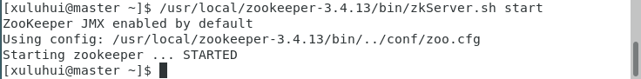


启动ZooKeeper
在ZooKeeper集群的每个节点上，在普通用户下使用命令“zkServer.sh start”来启动ZooKeeper。

Slide 41



验证ZooKeeper
方法1：在各个节点上通过“zkServer.sh status”命令查看状态，包括集群中各个节点的角色。

Slide 42


验证ZooKeeper
方法2：在各个节点上通过“jps”命令查看进程服务，若部署成功的话，可在各个节点上看到QuorumPeerMain进程。

Slide 43
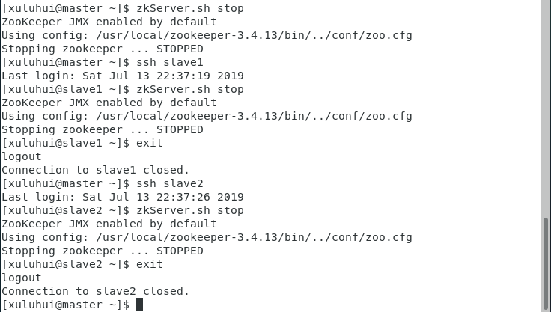
关闭ZooKeeper
在ZooKeeper集群的每个节点上，在普通用户下使用命令“zkServer.sh stop”来关闭ZooKeeper服务。若Linux集群各机器节点间已配置好SSH免密登录，也可以仅在master一台机器上输入一系列命令以关闭整个ZooKeeper集群。

Slide 44
4.5 ZooKeeper接口
1. ZooKeeper四字命令
2. ZooKeeper Shell
3. ZooKeeper Java API

Slide 45
1. ZooKeeper四字命令
命令 | 功能描述
conf | 用于输出ZooKeeper服务器运行时使用的基本配置信息，包括clientPort、dataDir和tickTime等
cons | 用于输出当前这台服务器上所有客户端连接的详细信息，包括每个客户端的客户端IP、会话ID和最后一次与服务器交互的操作类型等
crst | 功能性命令，用于重置所有的客户端连接统计信息
dump | 用于输出当前集群的所有会话信息，包括这些会话的会话ID，以及每个会话创建的临时节点等信息
envi | 用于输出ZooKeeper所在服务器运行时的环境信息，包括os.version、java.version和user.home等
mntr | 用于输出比stat命令更为详尽的服务器统计信息，包括请求处理的延迟情况、服务器内存数据库大小和集群的数据同步情况
ruok | 用于输出当前ZooKeeper服务器是否正在运行。该命令的名字非常有趣，其谐音正好是“Are you ok”。执行该命令后，如果当前ZooKeeper服务器正在运行，那么返“imok”，否则没有任何响应输出
stat | 用于获取ZooKeeper服务器的运行时状态信息，包括基本的ZooKeeper版本、打包信息、运行时角色、集群数据节点个数等信息
srvr | 和stat命令的功能一致，唯一的区别是srvr不会将客户端的连接情况输出，仅仅输出服务器的自身信息
srst | 功能性命令，用于重置所有服务器的统计信息
wchc | 用于输出当前服务器上管理的Watcher的详细信息，以会话为单位进行归组，同时列出被该会话注册了Watcher的节点路径
wchp | 和wchc命令非常类似，也是用于输出当前服务器上管理的Watcher的详细信息，不同点在于wchp命令的输出信息以节点路径为单位进行归组
wchs | 用于输出当前服务器上管理的Watcher的概要信息

Slide 46
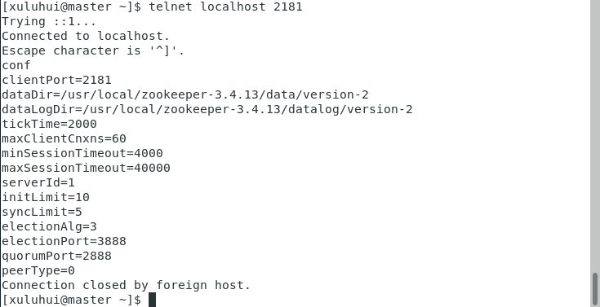
1. ZooKeeper四字命令
使用方式
方式1：Telnet方式

Slide 47
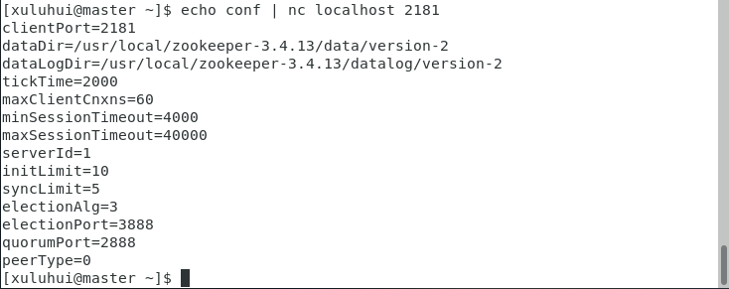
1. ZooKeeper四字命令
使用方式
方式2：nc方式，命令语法如下所示：
echo {command} | nc {host} 2181

Slide 48
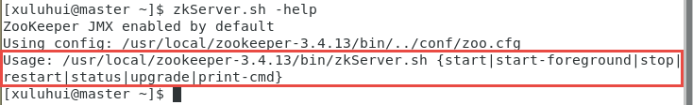
2. ZooKeeper Shell
1）服务器命令行工具zkServer.sh
常用选项功能如下：
（1）start：启动ZooKeeper服务。
（2）stop：停止ZooKeeper服务。
（3）restart：重启ZooKeeper服务。
（4）status：查看ZooKeeper状态。

Slide 49
6.7.2 ZooKeeper Shell
2）客户端命令行工具zkCli.sh
zkCli.sh用于对ZooKeeper文件系统中数据节点进行新建、查看或删除等操作，进入客户端命令行的方法有如下几种：
（1）连接本地ZooKeeper服务器
使用命令“zkCli.sh”即可连接到本地ZooKeeper服务器，命令中没有显式指定ZooKeeper服务器地址，那么默认是本地ZooKeeper服务器。使用效果如下所示。
[xuluhui@master ~]$ zkCli.sh
[zk: localhost:2181(CONNECTED) 0]

Slide 50
6.7.2 ZooKeeper Shell
2）客户端命令行工具zkCli.sh
（2）连接指定ZooKeeper服务器
若希望连接到指定的ZooKeeper服务器，可以通过如下命令实现：
zkCli.sh -server host:port
其中参数“ip”表示提供ZooKeeper服务的节点IP或主机名，参数“port”是客户端连接当前ZooKeeper服务器的端口号，一般设置为2181。例如，连接到slave1节点的ZooKeeper服务器通过如下命令实现：
[xuluhui@master ~]$ zkCli.sh -server slave1:2181
[zk: slave1:2181(CONNECTED) 0]
再如，如下命令并不是连接了两个节点，而是按照顺序连接一个，当第一个连接无法获取时，就连接第二个。
[xuluhui@master ~]$ zkCli.sh -server slave1:2181,slave2:2181
[zk: slave1:2181,slave2:2181(CONNECTED) 0]

Slide 51
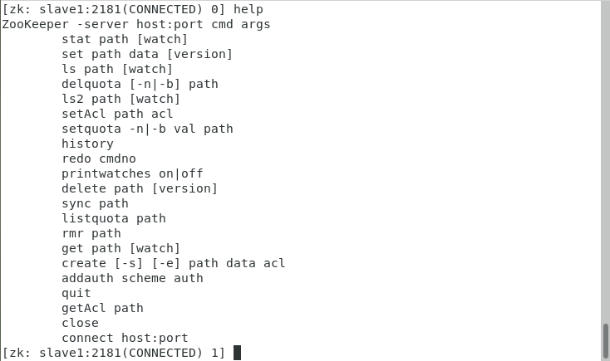
ZooKeeper Shell客户端命令用法

Slide 52
ZooKeeper Shell客户端部分命令使用说明
命令 | 语法 | 功能
ls | ls path [watch] | 列出ZooKeeper指定节点下的所有子节点。这个命令仅能看到指定节点下第一级的所有子节点，其中，参数path用于指定数据节点的节点路径
create | create [-s] [-e] path data acl | 创建ZooKeeper数据节点。其中，参数-s和-e用于指定节点特性，-s为顺序节点，-e为临时节点。默认情况下，即不添加-s或-e参数的，创建的是持久节点；参数path指定节点路径；参数data指定节点数据内容；参数acl用来进行权限控制，默认情况下，不做任何权限控制
get | get path [watch] | 获取ZooKeeper指定节点的数据内容和属性信息
set | set path data [version] | 更新ZooKeeper指定节点的数据内容。其中，参数data就是要更新的新内容；参数version用于指定本次更新操作时基于数据节点的哪一个数据版本进行的
delete | delete path [version] | 删除ZooKeeper上指定数据节点。其中，参数version 的作用与set命令中version参数一致

Slide 53
3. ZooKeeper Java API
ZooKeeper Java API面向开发工程师，包含org.apache.zookeeper、org.apache.zookeeper.data、org.apache.zookeeper.server、org.apache.zookeeper.server.quorum、org.apache.zookeeper.server.upgrade等包，其中org.apache.zookeeper包含ZooKeeper类，它是编程时最常用的类文件。完整的ZooKeeper Java API请参考官方参考指南http://zookeeper.apache.org/doc/r3.4.13/api/index.html。

Slide 54
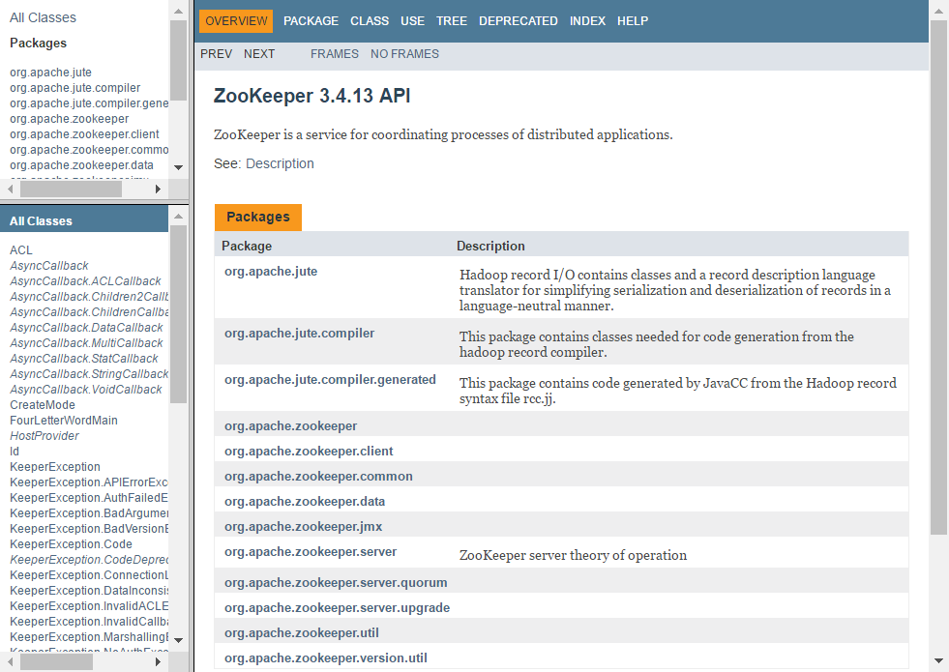

Slide 55
ZooKeeper API中关于Znode的9个基本操作
操作 | 描述
create | 创建ZNode（父ZNode必须存在）
delete | 删除ZNode（无子节点）
exists | 测试ZNode是否存在，并获取它的元数据
getACL | 为ZNode获取ACL
setACL | 为ZNode设置ACL
getChildren | 获取ZNode所有子节点的列表
getData | 获取ZNode相关数据
setData | 设置ZNode相关数据
sync | 使客户端的ZNode视图与ZooKeeper服务器你同步

Slide 56
【课后作业】
在线测试
完成云班课活动“在线测试4-实验4部署ZooKeeper集群和实战ZooKeeper（2020春）”。
实验报告
提交实验报告4至云班课活动“实验报告4-部署ZooKeeper集群和实战ZooKeeper （2020春）”。

Slide 57
【参考文献】
[1] 倪超. 从Paxos到ZooKeeper：分布式一致性原理与实践[M]. 北京:电子工业出版社,2015.
[2] Apache ZooKeeper[EB/OL]. https://zookeeper.apache.org/releases.html
[3] GitHub-Apache ZooKeeper[EB/OL]. https://github.com/apache/zookeeper.
[4] Apache ZooKeeper. Apache ZooKeeper Download[EB/OL]. https://zookeeper.apache.org/releases.html.
[5] Apache Software Foundation. Apache ZooKeeper 3.4.13官方参考指南[EB/OL]. [2018-12-15]. https://zookeeper.apache.org/doc/r3.4.13/.
[6] Apache Software Foundation. ZooKeeper 3.4.13 API[EB/OL]. [2018-12-15]. https://zookeeper.apache.org/doc/r3.4.13/api/index.html.

Slide 58
THANKS

